Slide 1
MessageForAll
Email: comercial@messageforall.net
CNPJ: xxx.xx.xxx.xxx
Facebook: https://www.facebook.com/message.for.all.sms/
Twitter: @MessageForAll2

Slide 2
Prazos 2019
Fevereiro- Definir estratégia de parceria tecnica (Silas)
Comercial (Silas , Dlaivison e Elton)
Aspectos tecnicos (Dlaivison e Elton)
Empresa (CNPJ, razão social, etc) -> Silas
Design grafico – Dlaivison
Março - Codigo de backend/Frontend andamento/pronto (Dlaivison/Elton)
Parceiro definido (Silas)
Estrategia comercial pronta (Silas)
Empresa já aberta legalmente (Silas,Dlaivison e Elton)
Abril - Semana de testes (1 semana)
Pre-lançamento do produto SMS off-line
Lançamento pelos canais oficiais

Slide 3
Abertura dA empresa
Empresa em minas
Custo menor
R$200 de alvara aproximadamente
R$1000 total aproximado
Divisao de cotas e responsabilidade no contrato
33,3333% para cada socio.
Utilizacao de procuracao
Facilita a posse de um certificado digital
Flexibiliza a necessidade de aprovacao de um socio que nao possa assinar presencialmente.
Razao Social e Fantasia
Social: DES Tecnologia LTDA
Fantasia: Message For All
Custo Contador
Deve ficar numa faixa de R$1000
Conta PJ
Silas vai ao Santander assim que sair o CNPJ para viabilisar a abertura de conta
Documentos necessaries para abertura de Empresa
Identidade e CPF dos sócios, estado civil, filiação
Endereço dos sócios
IPTU da sede da empresa
Email para cadastro na prefeitura
CNAE da atividade a ser exercida pela empresa

Slide 4
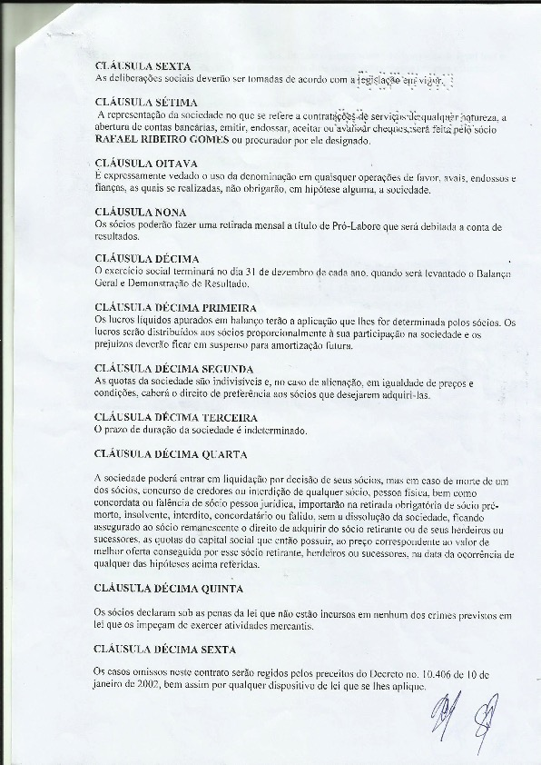
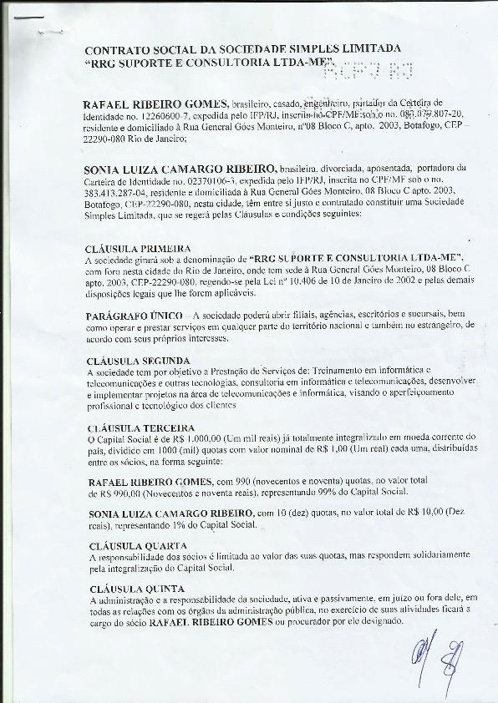
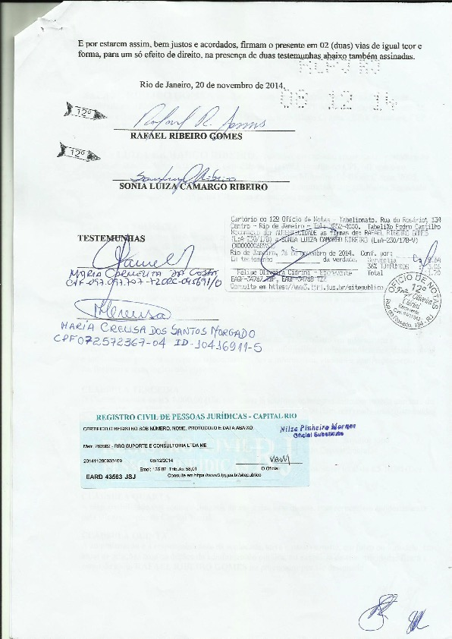
Abertura dA empresa
Abertura de empresa no RJ eh inviavel
Registro Civil +/- R$ 700,00
Reconhecimento de firmas +/- R$ 120,00
Alvará +/- R$ 800,00
Prestação Serviços R$ 1.000,00
Total R$ 2.620,00
Modelo de contrato social para abertura de empresa (simples)

Slide 5



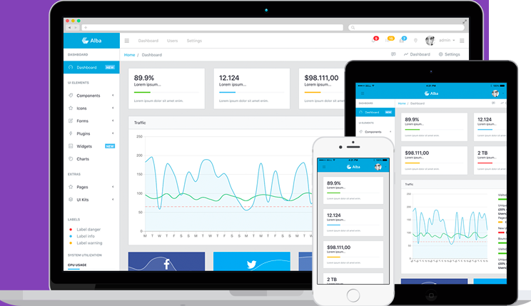






Arquitetura Técnica
Front END
Back END
MICROSERVIÇOS
USUÁRIOS
BROKER
PYTHON
PERSISTENT DB
Log / ANALYTICS
CLOUD / monitoramento
COMPONENTE DESENVOLVIDO PELA ACCENTURE (EQUIPE APP)
COMPONENTE DESENVOLVIDO PELA OI
COMPONENTE REUTILIZADO DESENVOLVIDO PELA ACCENTURE (EQUIPE AUTOMAÇÕES)

Slide 6
brainstorm
SMS Flash
Big Data
Fornecimento de clients potencias
Venda de base de cliente
Criacao de Planos
Flexibilidade de Planos conforme solicitacao do Cliente
SMS sobre Wifi
Envio de SMS baseado em localidade
LBS da operadora
Latitude/Longitude obtido pelo SMPP (pegar do BigData)
Captura dos Apps do smartphone via SMPP para inclusao no bigdata.
Pagamento via credito de cellular
SMS unitario
Monitoramento via SMS
O cliente podera customizar o front end com o Logo de sua empresa.
SMS no IoT
Monitoracao da “Fazenda” via SMS

Slide 7
Features smpp
https://dev.infobip.com/smpp-specification
http://docs.nimta.com/SMPP_v3_4_Issue1_2.pdf
…
…
…

Slide 8
Features do front end
Form Envio SMS
Input File para listagem MSISDN (.csv, .txt)
Caixa para Texto livre
Opcao para SMS Flash ou Normal
Agenda Import do Google, Hotmail, SmartPhone, etc
Nome
Telefone
Dashboard
Taxa de envio de SMS com sucesso
Listagem de Numeros que receberam o SMS
Armazenar o relatorio por execucao de envio de SMS para o cliente consultar posteriormente
Pagina de Login
Via rede social
Via email/password
Via cpf/password
Perfil do Usuario
Nome
Status
Plano Atual
Relatorio de Biiling
Contratar um novo plano
Administracao do GRUPO DE CONTATOS
SMS avulso
Normal (10 a 15 centavos)
Flash (15 a 20 centavos)
Formas de Pagamento
Debito
Credito
Boleto Bancario
PayPal
Credito de cellular
Grupos de contato

Slide 9
Features do back end
API com o Broker
Manipulacao do SMPP

Slide 10
Definicao do broker
Broker | Plano | Preco
Zenvia | 1000 SMS | R$250,00
Oi | 100000 SMS | R$250000,00
COMTELE
https://sms.comtele.com.br/

Slide 11
Relatorio de entrevista com potenciais clientes
Criar link com o Excel com relatorio de pergunta e respostas com o cliente feito pelo Silas

